Slide 1
Od školy 1.0 ke škole 2.0
Škola21

Slide 2
Motivace: Eric Schmid (Google)
V Evropě představuje internet a s ním spojené technologie hlavní naději ekonomického růstu. Podle OECD, on-line svět tvoří až 13 procent ekonomického výkonu. Představuje tedy hnací silu při vytváření nových podniků, pracovních míst a nových podnikatelských příležitostí. Zatímco mnoho tradičních průmyslových odvětví zažívá těžké časy, internetové společnosti investují miliardy do nových kanceláří, vývojových center a výzkumných laboratoří.“

Slide 3
Gamifikace
Vzdělávací aktivity mají nějaký herní prvek, cesta vzděláváním může být individualizovaná. Nejčastěji:
  Odznaky
  Žebříčky
  Certifikáty
  Virtuální měna
  Vylepšování profilů avatarů
  Podpora veřejného dobra

Slide 4
Moorův zákon
„Každých osmnáct měsíců dochází k nárůstu výpočetního výkonu zařízení za konstantní cenu na dvojnásobek. “
Exponenciální růst výkonu, informací, změn.
Obtížně předpověditelný výkon.

Slide 5
Každou minutu
20 miliónů fotografií na Flickr,
72 hodin videí na YouTube,
2 milióny realizovaných vyhledávání na Google,
1,8 miliónů líbí se mi na Facebooku.

Slide 6
Web 1.0
Statický obsah
Jednoznačný garant obsahu
Čtenář je pasivním příjemcem
Přesně daný výsledek činnosti i obsah
Komunita nehraje žádnou roli
Obsah tvoří profesionálové
Př. zpravodajské servery

Slide 7
Web 2.0
Na tvorbě se podílí také čtenář
Dynamicky se měnící obsah
Velká role komunity
Není předem definovaný výsledek
Demokratický model fungování
Př. Wikipedia

Slide 8
Škola 2.0
Kolaborativní model učení
Obsah i forma se přizpůsobuje žákům
Učitel je více mentorem, kurátorem či motivátorem než předavatelem informací
Důraz kladen na schopnost informace najít, posoudit a využít
Škola není uzavřená do sebe, interaguje s okolím
Důležité je také sdílení
Budování offline i online komunit

Slide 9
Škola21

Slide 10
Motivace
„Umíme měřit efektivitu vzdělávání? Víme jak posouvat školu technicky dopředu? Kde může být problém?“

Slide 11
Evaluace
Systematické formální měření kvality vzdělávání.
Periodické měření týž parametrů umožňuje sledovat pokrok.
Je nutné provádět metodologicky přesné výzkumy.

Slide 12
Cíle
Identifikovat slabá a silná místa školy.
Nastavit strategii rozvoje školy, nákupu technologií, vzdělávání zaměstnanců.
Měření kvality je obecně zásadní pedagogický trend.

Slide 13
Škola21
Čtyři definované úrovně škol.
Pět oblastí, ve kterých sledujeme.

Slide 14
Oblasti hodnocení školy
Řízení a plánování
ICT ve školním vzdělávacím programu
Profesní rozvoj
Integrace ICT do života školy
ICT infrastruktura

Slide 15
Čtyři úrovně
Začínáme
Máme první zkušenosti
Nabýváme sebejistoty
Jdeme příkladem pro ostatní

Slide 16
Pět oblastí
Řízení a plánování
ICT ve školním vzdělávacím programu
Profesní rozvoj
Integrace ICT do života školy
ICT infrastruktura

Slide 17
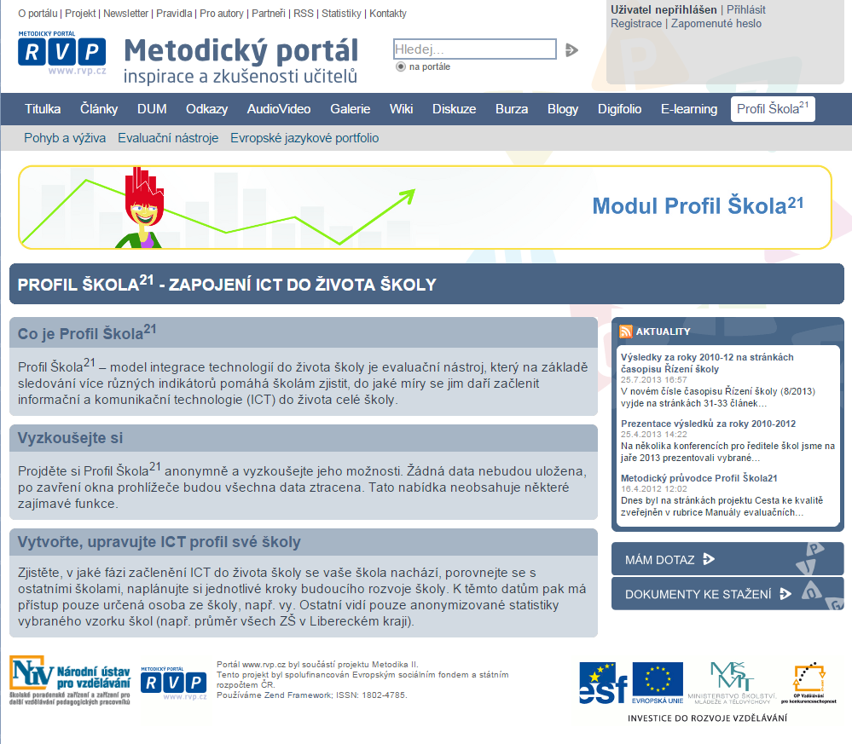
Škola21 na RVP.cz

Slide 18
Evaluace
Smysluplnost vyžaduje pravidelnost a výzkumnou relevanci
Různé modely zapojení – celá škola <-> ředitel
Různé modely práce na zlepšení

Slide 19
Učitel21

Slide 20
Učitel21
Jaký by měl být učitel ve 21. století?
Co by měl dělat?
Jak by měl učit?
Existuje pro něj nějaký kompetenční model?

Slide 21
ISSA kompetence
Komunikace
Rodina a komunita
Inkluze, rozmanitost a demokratické hodnoty
Plánování a hodnocení
Výchovně vzdělávací strategie ukázka
Učební prostředí
Profesní rozvoj

Slide 22
Rámec profesních kvalit učitele
Plánování výuky
Prostředí pro učení
Procesy učení
Hodnocení práce žáků
Reflexe výuky
Rozvoj školy a spolupráce s kolegy
Spolupráce s rodiči a širší veřejností
Profesní rozvoj učitele

Slide 23
Holandský standard profese učitele
kompetence interpersonální,
kompetence pedagogická,
kompetence odborná a didaktická,
kompetence organizační,
kompetence pro spolupráci s kolegy,
kompetence pro spolupráci s okolím,
kompetence k reflexi a sebezdokonalování

Slide 24
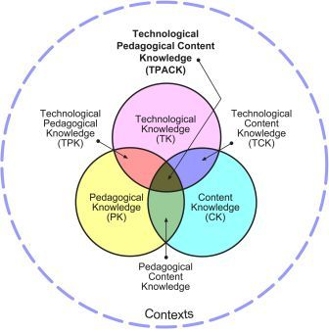
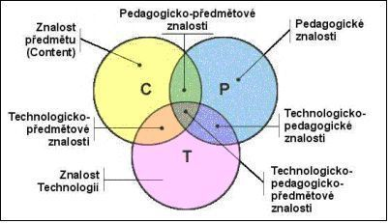
TPCK

